Slide 1
Na aula anterior
Views

Slide 2
Na aula de hoje
Transações

Slide 3
Transações (ou transactions)
Algumas queries precisam ser agrupadas de tal forma que o SGBD garanta que:
  Ou todas elas sejam executadas ou nenhuma seja
  As linhas afetadas não sejam modificadas por queries fora da transação enquanto a mesma está acontecendo

Slide 4
Exemplo
Suponha um banco de dados onde temos uma tabela conta_corrente em que cada linha é a conta corrente de uma pessoa. Por exemplo
ID | Nome_correntista | Saldo
1 | João | 100,00
2 | Maria | 200,00

Slide 5
Exemplo
Suponha um banco de dados onde temos uma tabela conta_corrente em que cada linha é a conta corrente de uma pessoa. Por exemplo
Se João quiser transferir R$10,00 para Maria (dois UPDATE’s) podem acontecer dois problemas
ID | Nome_correntista | Saldo
1 | João | 100,00
2 | Maria | 200,00

Slide 6
Exemplo
Suponha um banco de dados onde temos uma tabela conta_corrente em que cada linha é a conta corrente de uma pessoa. Por exemplo
Se João quiser transferir R$10,00 para Maria (dois UPDATE’s) podem acontecer dois problemas
  a) Pode haver algum erro (ex: falta de luz) antes do segundo UPDATE
  b) Pode ser que dois programas estejam acessando os mesmos registros, ao mesmo tempo
ID | Nome_correntista | Saldo
1 | João | 100,00
2 | Maria | 200,00

Slide 7
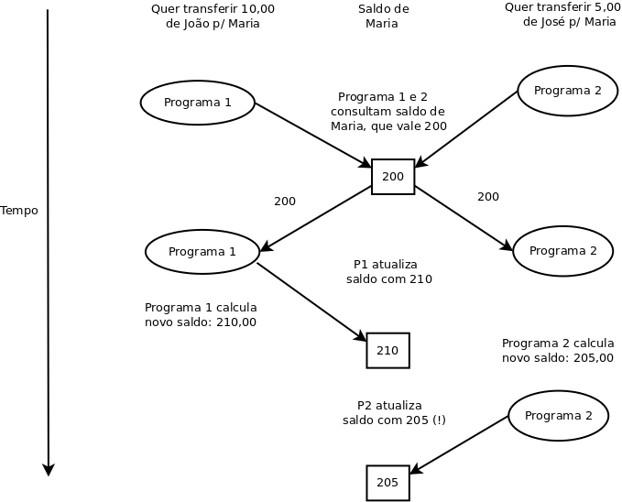
Problema de concorrência

Slide 8
Transações
Para evitar esse tipo de problema (que pode ser raro em bancos pequenos-médios mas tem um grande impacto) existe o conceito de transação
  Com elas agrupamos comandos SQL em um único grupo (esse grupo é chamado de transação): ou essa transação é totalmente executada ou não é executada, e as linhas envolvidas ficam temporariamente indisponíveis

Slide 9
Sintaxe básica
-- Demarca o começo de uma transação
BEGIN [TRANSACTION|WORK];
COMANDOS SQL …
-- Efetiva as modificações na base de dados
COMMIT [TRANSACTION|WORK];

Slide 10
Exemplo
BEGIN;
UPDATE conta_corrente SET saldo = 90 WHERE id = 1;
UPDATE conta_corrente SET saldo = 110 WHERE id = 2;
COMMIT;

Slide 11
Rollbacks e Savepoints
Se acontecer algo no meio da transação e quisermos cancelá-la, é possível
  Para isso ao invés do comando COMMIT usamos o comando ROLLBACK
É possível voltar para ‘checkpoints’ no meio da transação. Esses checkpoints são chamados de savepoints no PostgreSQL

Slide 12
Rollbacks e Savepoints
BEGIN;
UPDATE accounts SET balance = balance - 100.00
WHERE name = 'Alice';
SAVEPOINT my_savepoint;
UPDATE accounts SET balance = balance + 100.00
WHERE name = 'Bob';
-- oops ... forget that and use Wally's account
ROLLBACK TO my_savepoint;
UPDATE accounts SET balance = balance + 100.00
WHERE name = 'Wally';
COMMIT;

Slide 13
Observações finais
Por padrão o PostgreSQL executa cada comando como se fosse uma transação
Algumas bibliotecas também enviam sequências de comandos para o SGBD como se fosse uma única transação
O comando BEGIN das transações (note o ‘;’ ao final) é diferente do BEGIN que inicia um bloco/função em plpgsql
No PostgreSQL não é necessário usar transações dentro de uma função / trigger. Funções e triggers já se comportam como uma transação

Slide 14
Referências
Transactions https://www.postgresql.org/docs/current/tutorial-transactions.html
PostgreSQL transaction tutorial https://neon.tech/postgresql/postgresql-tutorial/postgresql-transaction
Structure of PL/pgSQL https://www.postgresql.org/docs/17/plpgsql-structure.html
Último acesso em dezembro de 2024

